Slide 1

PÓS-GRADUAÇÃO ALFA
Diego Guedes
PROGRAMAÇÃO COM FRAMEWORKS E COMPONENTES

Slide 2
Apresentação
Bacharel em Ciências da Computação, UFG (2010)
Mestrado em Ciências da Computação, UFG (2013)
Campeão das regionais da Maratona de Programação em 2008 e 2009
Trabalhei em projetos regionais, nacionais e mundiais de pesquisa na área de Ciências da Computação
Fui professor substituto na UFG por 2 anos (2013-2014)
Fui professor Adjunto na Faculdade Senac por 2 anos (2015-2016)
P&D goGeo (2014)
Analista de Sistemas na Saneago (Desde 2014)
Prof. Me. Diego Guedes

Slide 3
Framework baseado em componentes
São frameworks baseados em componentes de software.
A extensão da arquitetura é feita a partir de interfaces definidas para componentes.
Os recursos existentes são reutilizados e estendidos por meio de: definição de um componente adequado a uma interface específica e integração de componentes [Gamma 94]
Exemplos:
Framework ZK
PrimeFaces
AngularJS
Prof. Me. Diego Guedes

Slide 4
O que é?
“ZK é um framework de desenvolvimento de aplicações internet ricas (RIAs), baseado em componentes, orientado a eventos e feito 100% em Java. Ele vem com o intuito de facilitar a vida do desenvolvedor. O ZK tem uma proposta de simplicidade, mas sem deixar de lado a melhoria na interação com o usuário. Possui uma estrutura simples e robusta, que visa retirar do desenvolvedor a preocupação de como será feito o fluxo entre o aplicativo web e o servidor.” (java magazine ed. 64)
Prof. Me. Diego Guedes

Slide 5
Por quê o ZK?
Mais de 200 componentes de tela.
ZK é conhecido por "Ajax sem JavaScript", permitindo aos desenvolvedores criarem RIA (Rich Internet Applications) de forma simples, abstraindo o conhecimento de Ajax e JavaScript.
Curva de aprendizado pequena
Possibilidade de programação MVC simplificado
Data binding automático.
Customização de componentes facilitada
Open source LGPL
Prof. Me. Diego Guedes

Slide 6
Por quê o ZK?
1.500.000 de downloads e utilizado em grandes corporações tais como : IBM, Sun, Sony, Saneago e outras.
Design responsivo, juntamente com o apoio Bootstrap
HTML 5 and CSS 3 support
(ver site para maiors detalhes : http://www.zkoss.org/)
Prof. Me. Diego Guedes

Slide 7
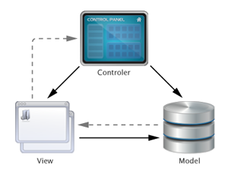
Objetivo
Promover uma estrutura de desenvolvimento MVC moderna com curva de aprendizado pequena.
Prof. Me. Diego Guedes

Slide 8
ZK MVC
MVC É um Padrão de projeto que define separação lógica das camadas do sistema em Modelo, View e Controle
Modelo é todo código referente ao negocio do sistema (Negocio, persistências e outros). O Framework ZK não interfere nessa camada
View : código referente a interface de tela.
Controle: código que implementa e controla a lógica da tela
ZK disponibiliza meios para se trabalhar com as camadas de view e controle.
Prof. Me. Diego Guedes

Slide 9
Arquitetura
Prof. Me. Diego Guedes

Slide 10
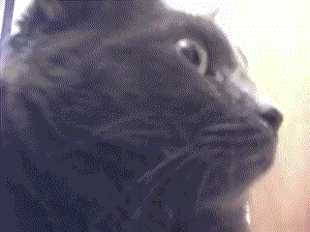
Vamos configurar o ambiente!
Prof. Me. Diego Guedes

Slide 11
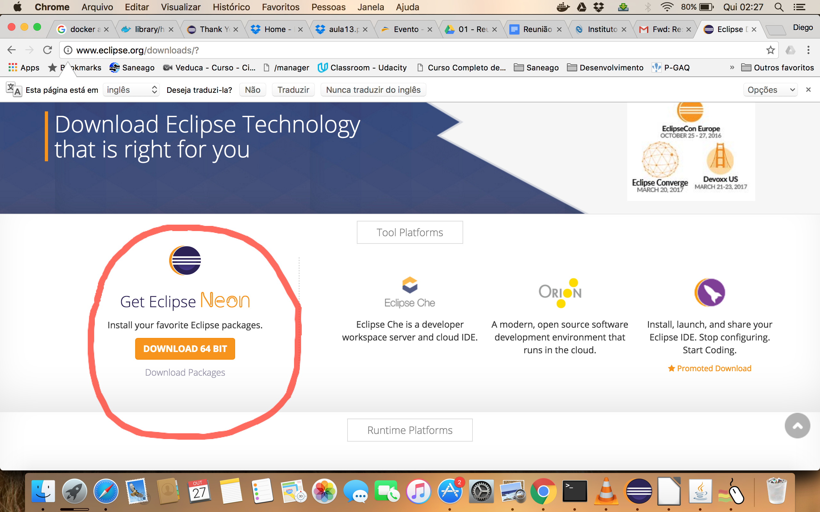
Configurando o ambiente
Baixar eclipse jee
Prof. Me. Diego Guedes

Slide 12
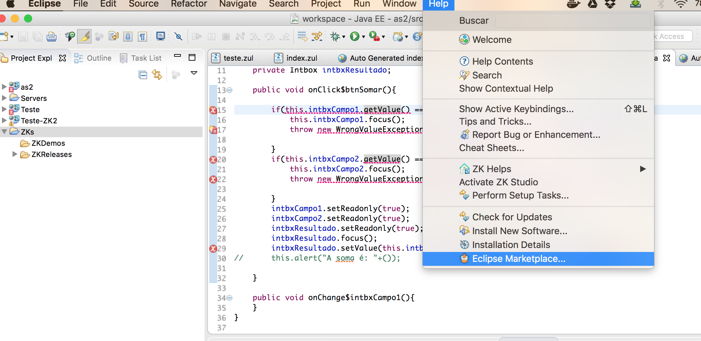
Configurando o ambiente
No eclipse, baixar o ZK no Marketplace (Help→eclipse Marketplace)
Prof. Me. Diego Guedes

Slide 13
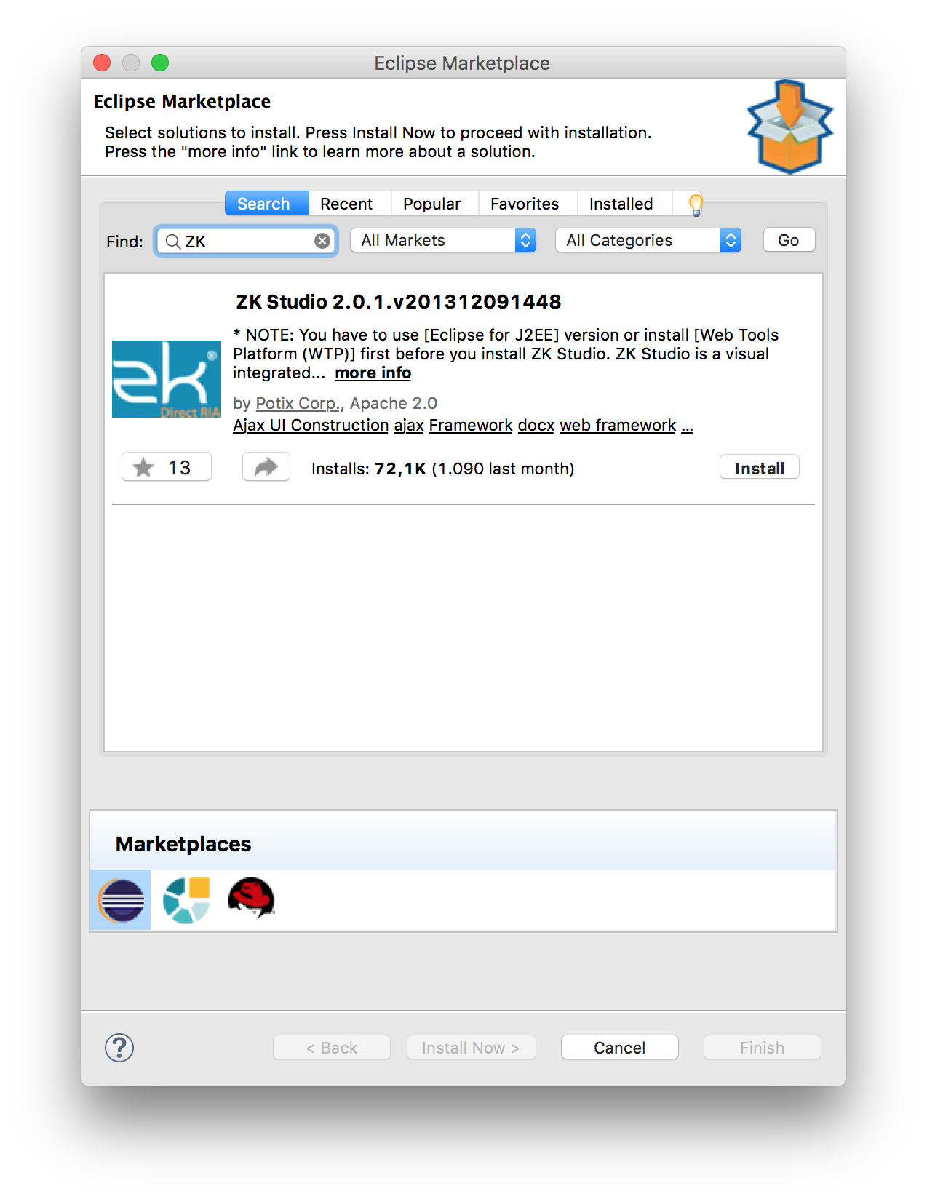
Configurando o ambiente
Procure por ZK no Marketplace. Depois, instale.
Prof. Me. Diego Guedes

Slide 14
Configurando o ambiente
Baixe o tomcat 8 no formato zip
http://mirror.nbtelecom.com.br/apache/tomcat/tomcat-8/v8.0.38/bin/apache-tomcat-8.0.38.zip
Configure o tomcat
Prof. Me. Diego Guedes

Slide 15
Configurando o ambiente - Tomcat
Abra a perspectiva do Java ee
Prof. Me. Diego Guedes

Slide 16
Configurando o ambiente - Tomcat
Botão direito na aba “server” New -> server
Prof. Me. Diego Guedes

Slide 17
Configurando o ambiente - Tomcat
Escolha o Tomcat v 8.0
Prof. Me. Diego Guedes

Slide 18
Configurando o ambiente - Tomcat
Se não tiver configurado, clique em Browse e escolha o diretório onde está o tomcat baixado. Depois, next
Prof. Me. Diego Guedes

Slide 19
Configurando o ambiente - Tomcat
Por fim, finish
Prof. Me. Diego Guedes

Slide 20
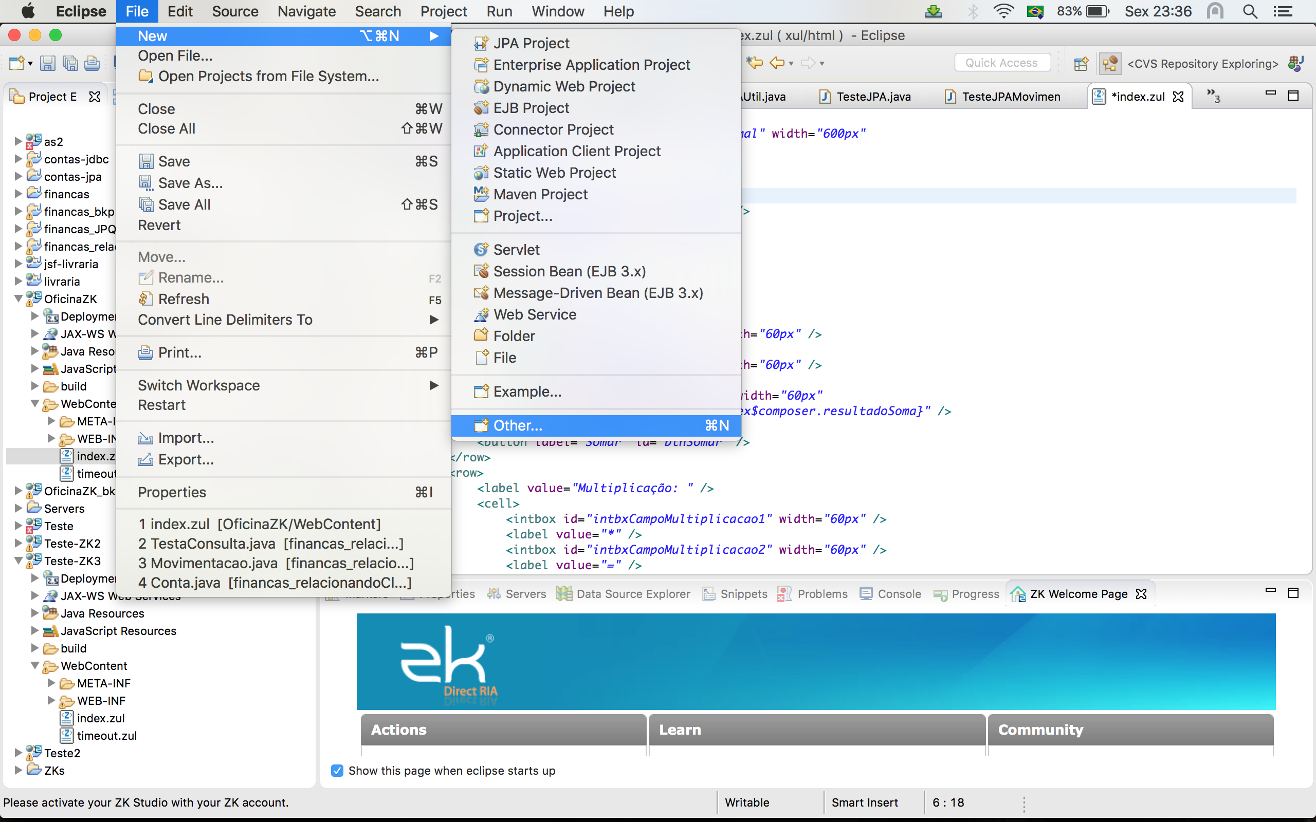
Iniciando Projeto ZK
Prof. Me. Diego Guedes

Slide 21
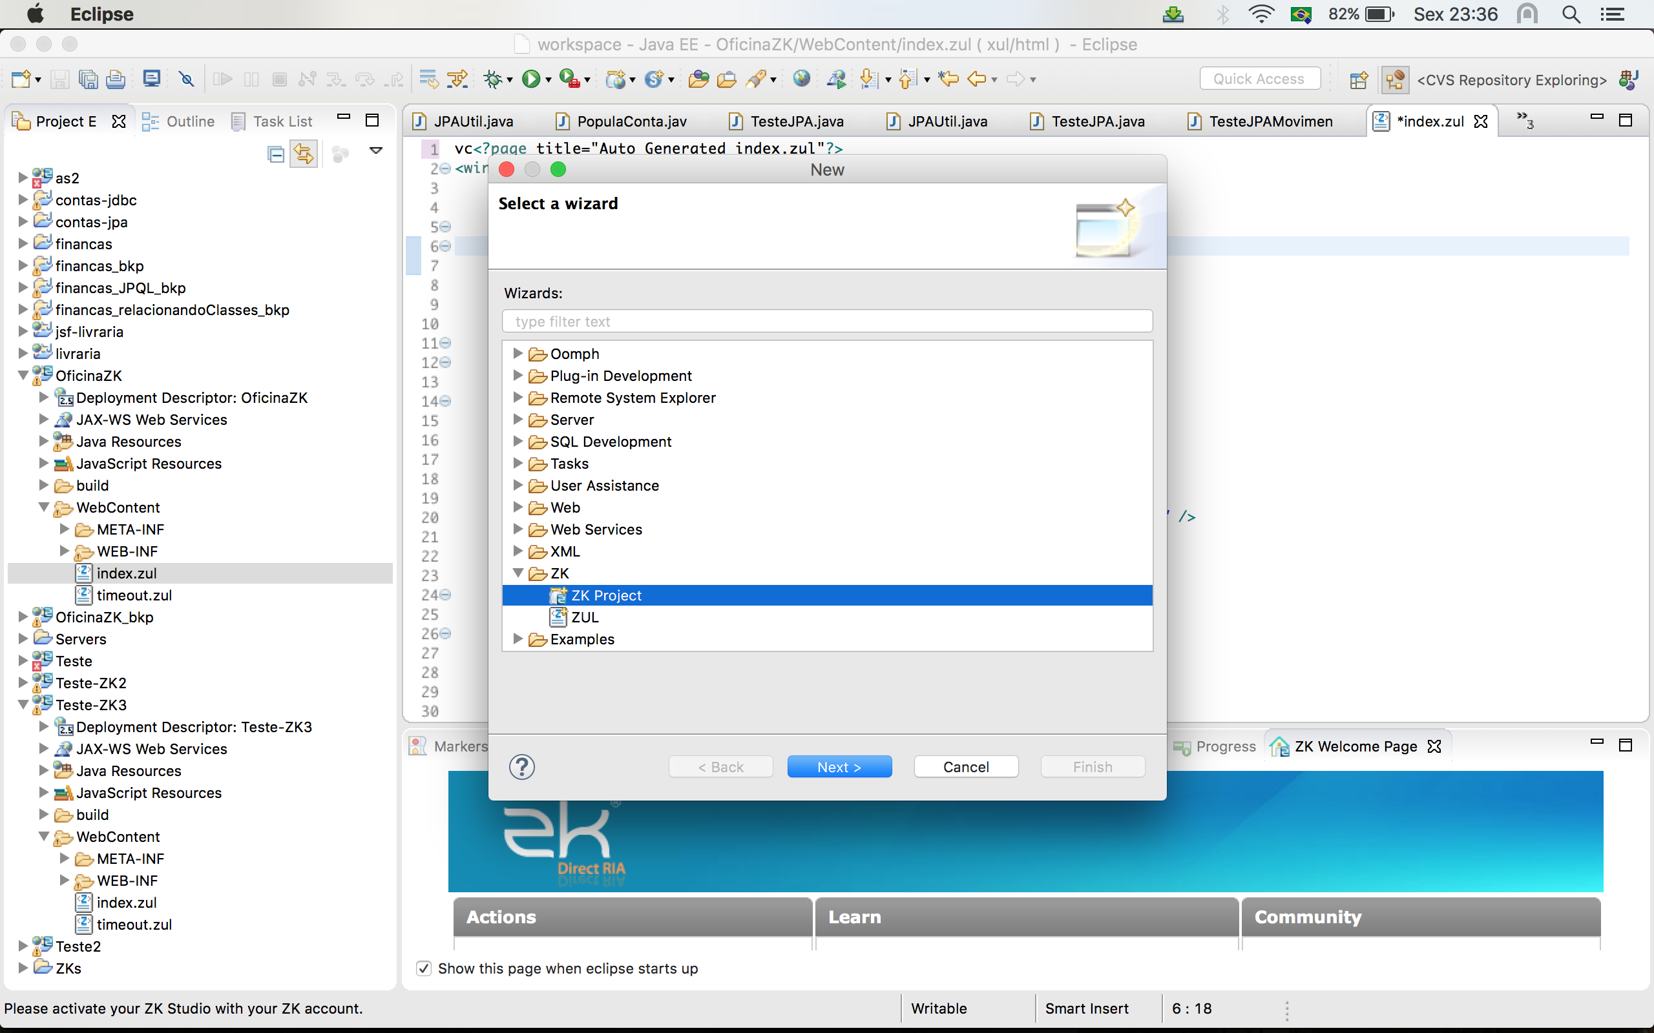
Iniciando Projeto ZK
Prof. Me. Diego Guedes

Slide 22
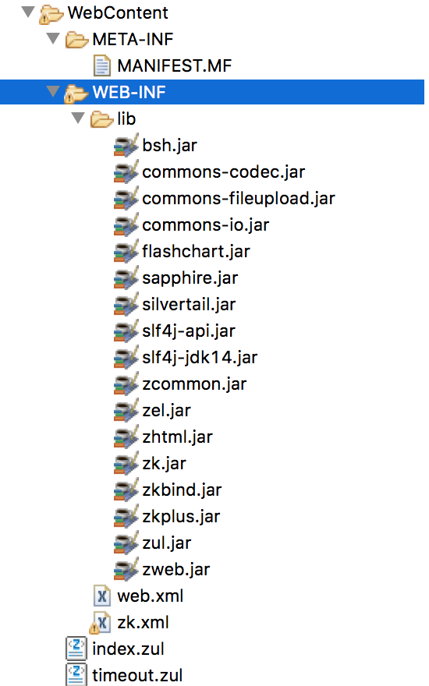
Iniciando Projeto ZK
A pasta WebContent já vem com as lib configuradas
Prof. Me. Diego Guedes

Slide 23
Configurando o ambiente
Se for um projeto maven, colocar do pom.xml:
<dependency>
<groupId>org.zkoss.zk</groupId>
<artifactId>zul</artifactId>
<version>8.5.0</version>
</dependency>
Prof. Me. Diego Guedes

Slide 24
Iniciando Projeto ZK
Arraste o Projeto ZK para o servidor tomcat
Prof. Me. Diego Guedes

Slide 25

Configurando o ambiente
É somente isso?!
Prof. Me. Diego Guedes

Slide 26
Componentes
vbox
alinha os componentes verticalmente
hbox
alinha os componentes horizontalmente
intbox
Entrada de dados do tipo inteiro
textbox
Entrada de dados do tipo string
Label
Componente para inserir algum texto na tela
Prof. Me. Diego Guedes

Slide 27
Componentes
Atributos importantes de alguns componente
id – identificador do componente
value – valor do componente
width – tamanho do componente
readonly – se o componente é somente leitura
maxlenght – tamanho máximo
Prof. Me. Diego Guedes

Slide 28
Componentes
Grid
Componente para organizar outros componentes
<grid>
<columns>
<column label="Operações" width="110px" />
<column label="Palavras" width="220px" />
<column label="Botões" />
</columns>
<rows>
<row>
<label value="Maiúsculo: " />
<textbox id="txtbxMaiuscula" width="200px"/>
<button label="Fazer" id="btnMaiuscula" />
</row>
<row>
<label value="Minúsculo " />
<textbox width="200px"/>
<button label="Fazer" />
</row>
</rows>
</grid>
Prof. Me. Diego Guedes

Slide 29
Componentes
Grid
Como colocar dois componentes em uma mesma coluna?
Vbox é uma alternativa
Cell é o mais recomendado
Prof. Me. Diego Guedes

Slide 30
Controle de tela
A classe controladora da tela no ZK é denominada de composer. Para que uma classe seja reconhecida como um composer ela deverá herdar (extends) de SelectorComposer.
O composer será responsável pela manipulação de dados da tela, sendo a ponte de comunicação com as classes de negócio.
Através do composer serão manipulados os eventos da tela: cliques, alteração de dados e textos etc.
Prof. Me. Diego Guedes

Slide 31
Controle de tela
No zul ficaria…
<window title="Exemplo" border="normal" id="exemplo" apply="nomePacote.nomeControle">
Prof. Me. Diego Guedes

Slide 32
Controle de tela
Eventos de Tela:
Utilizado no composer :
@Listen("[EVENT_NAME] = #[COMPONENT_ID]")
EVENT_NAME : onChange, onClick
Exemplo:
@Listen("onClick = #btnMaiuscula")
public void trocarPorMaiuscula(){
}
Prof. Me. Diego Guedes

Slide 33
Controle de tela
Auto Wire
Auto Wire é manipulação dos componentes de tela e de suas propriedades através do composer.
Essa manipulação/controle dos componentes de tela, é realizado através da declaração do componente da tela com mesmo nome de Id que foi informado no arquivo .zul, com a anotação @Wire
@Wire
private Textbox txtbxMaiuscula;
Prof. Me. Diego Guedes

Slide 34

Vamos programar! \o/
Prof. Me. Diego Guedes

Slide 35
Listbox
Listbox é um componente do Framework ZK
Permite criar listas dinâmica
Prof. Me. Diego Guedes

Slide 36
Listbox
<listbox id="lstbxOperacoesRealizadas">
<listhead>
<listheader label="Operação" sort="auto" />
<listheader label="Antes" sort="auto" />
<listheader label="Depois" sort="auto" />
</listhead>
<template name="model">
<listitem>
<listcell label="${each.operacoes}" />
<listcell label="${each.antes}" />
<listcell label="${each.depois}" />
</listitem>
</template>
</listbox>
Prof. Me. Diego Guedes

Slide 37
Listbox
No controle, colocamos os elementos dentro de um ArrayList<LinkedHashMap<String, Object>>.
Cada linha do ArrayList, configura uma linha do listbox.
Na linha, cada elemento é buscando pelo índice do LinkedHashMap.
Por fim, ao terminar a alteração da lista, deve-se mudar o modelo do listbox
SEU_LISTBOX.setModel(new ListModelArray<LinkedHashMap<String, Object>>(SEU_ARRAY_LIST));
Prof. Me. Diego Guedes

Slide 38
Objetivo: Criar uma tela para armazenar os dados de Movimentação e Conta Bancária
Prof. Me. Diego Guedes

Slide 39
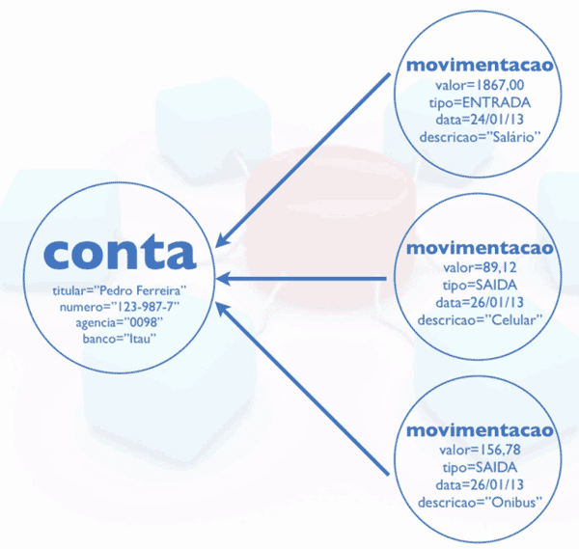
Prof. Me. Diego Guedes

Slide 40
Referências
Christian Medeiros Adriano . Explorando novos modelos de informação hipermídia em ambientes computacionais de apoio à aprendizagem. 2000
Framework ZK -- https://www.zkoss.org/ . Acessado 01/02/2017
Prof. Me. Diego Guedes

Slide 41

Obrigado!
Dúvidas?
Diego Américo Guedes
www.facebook.com/professordiegoguedes
diegoamericoguedes@gmail.com
Prof. Me. Diego Guedes

